Slide 1
【旭川駐屯地への申請記載例】
１
小型無人機等の飛行に関する同意申請書
令和８年○○月○○日
旭川駐屯地司令 殿
申請者 （株）○○会社
氏 名 旭 川 太 郎 印
小型無人機等の飛行を行う日時 |  | 令和８年４月６日（月）～６月２６日（金） 各日１５００～１７００
小型無人機等の飛行を行う目的 |  | 河川管理
小型無人機等の飛行に係る区域 |  | 旭川駐屯地周辺上空（対象防衛関係施設指定敷地 周辺）別紙参照
小型無人機等の飛行を行う際の 申請者位置 |  | 旭川市東３条１１丁目１（別紙参照）
申請者 | 氏 名 生年月日 住 所 電話番号 | 旭 川 太 郎 平成６年４月７日 旭川市春光町国有無番地 ０１６６－５１－６１１１（又は携帯電話）
申請者の勤務先 | 名 称 所 在 地 電話番号 | 同 上
船 舶 | 名 称 船舶番号等 船 種 船 籍 港 総 トン 数 連 絡手 段
機器の種類 | 小型無人機
機器の特徴 | 最大操作可能範囲３ｋｍ、最大飛行時間３０分、カメラ搭載
製造者 | Parrot | 名 称 | ANAFI | 製造番号 | 本体 | L･････････1 L･････････2
 |  |  |  |  | CR | G･････････3 G･････････4
色 | 黒 |  | 登録番号 | ･･････････ ･･････････
大きさ | アーム展開時 ･･･mm×･･･mm×･･･mm× |  | 積載物 | なし
カメラの有無 | 有 ・ 無 | その他 の特徴 | ペイロード吊下げ式

Slide 2
【旭川駐屯地への申請定型用紙】
１
小型無人機等の飛行に関する同意申請書
令和８年○○月○○日
旭川駐屯地司令 殿
申請者
氏 名 印
小型無人機等の飛行を行う日時 |  | 令和 年 月 日（ ）～ 月 日（ ） 各日 時 分～ 時 分
小型無人機等の飛行を行う目的
小型無人機等の飛行に係る区域
小型無人機等の飛行を行う際の 申請者位置
申請者 | 氏 名 生年月日 住 所 電話番号
申請者の勤務先 | 名 称 所 在 地 電話番号
船 舶 | 名 称 船舶番号等 船 種 船 籍 港 総 トン 数 連 絡手 段
機器の種類 | 小型無人機
機器の特徴 | 最大操作可能範囲 ｋｍ、最大飛行時間 分
製造者 |  | 名 称 |  | 製造番号 | 本体
 |  |  |  |  | CR
色 |  |  | 登録番号
大きさ | アーム展開時 mm× mm× mm× |  | 積載物
カメラの有無 | 有 ・ 無 | その他 の特徴

Slide 3
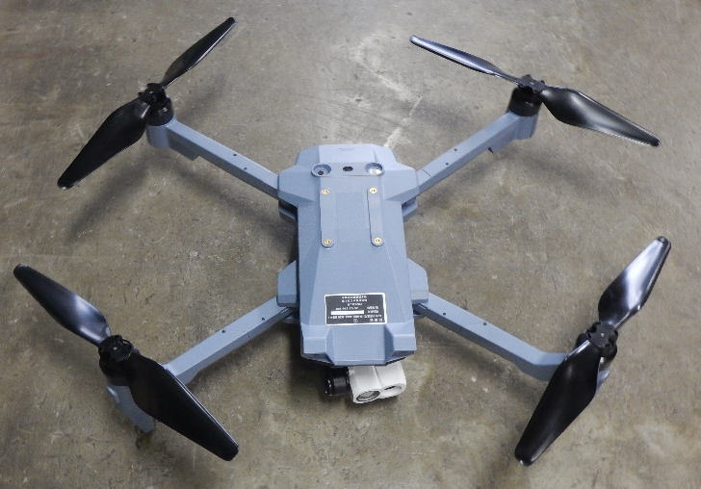
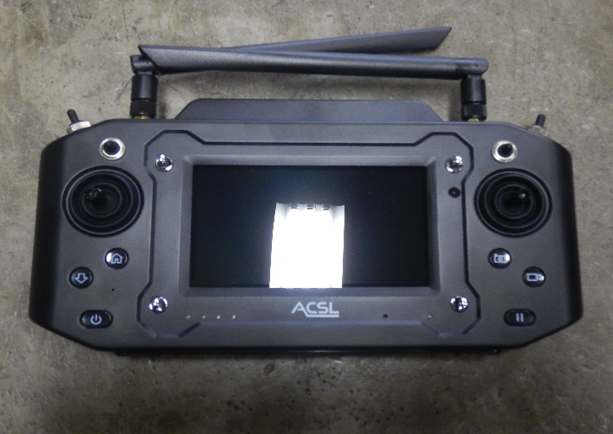
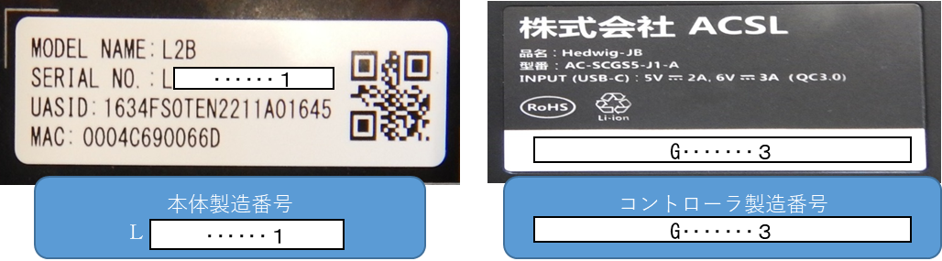
２
外 観
本体
コントローラ
備考１ 小型無人機等の飛行に係る区域の欄には、小型無人機等の飛行に係る対象施設周辺
地域内の区域を具体的に記載するとともに、当該区域を示す地図を添付すること。
２ 小型無人機等の飛行を行う際の申請者（小型無人機等の飛行を行おうとする者）の
位置の欄には、具体的な位置を記載するとともに、当該位置を示す地図を添付するこ
と。ただし、申請者が特定航空用機器の飛行を行う場合は不要とする。
３ 申請者の勤務先欄には、申請者が当該者の勤務先の業務として小型無人機等の飛行
を行おうとする場合にのみ記載すること。
４ 船舶欄には、申請者が当該船舶に乗船して小型無人機等の飛行を行う場合にのみ記
載すること。
５ 機器の種類欄には、重要施設の周辺地域の上空における小型無人機等の飛行の禁止
に関する法律（平成２８年法律第９号）第２条第３項に定める小型無人機又は同条第
４項に定める特定航空用機器のいずれに該当するかを記載すること。
６ 製造番号欄には、製造番号、製造記号、管理番号、型番号、品番その他いかなる名
称であるかを問わず、小型無人機等の飛行に係る機器を識別するために付された文字、
記号又は符号を記載すること。
７ 登録記号欄には、航空法（昭和２７年法律第２３１号）第１３２条の５第１項の規
定により小型無人機等に表示しなければならないこととされている登録記号を記載す
ること。
８ カメラの有無欄には、小型無人機等に内蔵されているカメラの有無も記載すること。
９ 不要の欄は、斜線で消すこと。

Slide 4

３
外 観
本体
コントローラ
備考１ 小型無人機等の飛行に係る区域の欄には、小型無人機等の飛行に係る対象施設周辺
地域内の区域を具体的に記載するとともに、当該区域を示す地図を添付すること。
２ 小型無人機等の飛行を行う際の申請者（小型無人機等の飛行を行おうとする者）の
位置の欄には、具体的な位置を記載するとともに、当該位置を示す地図を添付するこ
と。ただし、申請者が特定航空用機器の飛行を行う場合は不要とする。
３ 申請者の勤務先欄には、申請者が当該者の勤務先の業務として小型無人機等の飛行
を行おうとする場合にのみ記載すること。
４ 船舶欄には、申請者が当該船舶に乗船して小型無人機等の飛行を行う場合にのみ記
載すること。
５ 機器の種類欄には、重要施設の周辺地域の上空における小型無人機等の飛行の禁止
に関する法律（平成２８年法律第９号）第２条第３項に定める小型無人機又は同条第
４項に定める特定航空用機器のいずれに該当するかを記載すること。
６ 製造番号欄には、製造番号、製造記号、管理番号、型番号、品番その他いかなる名
称であるかを問わず、小型無人機等の飛行に係る機器を識別するために付された文字、
記号又は符号を記載すること。
７ 登録記号欄には、航空法（昭和２７年法律第２３１号）第１３２条の５第１項の規
定により小型無人機等に表示しなければならないこととされている登録記号を記載す
ること。
８ カメラの有無欄には、小型無人機等に内蔵されているカメラの有無も記載すること。
９ 不要の欄は、斜線で消すこと。

Slide 5
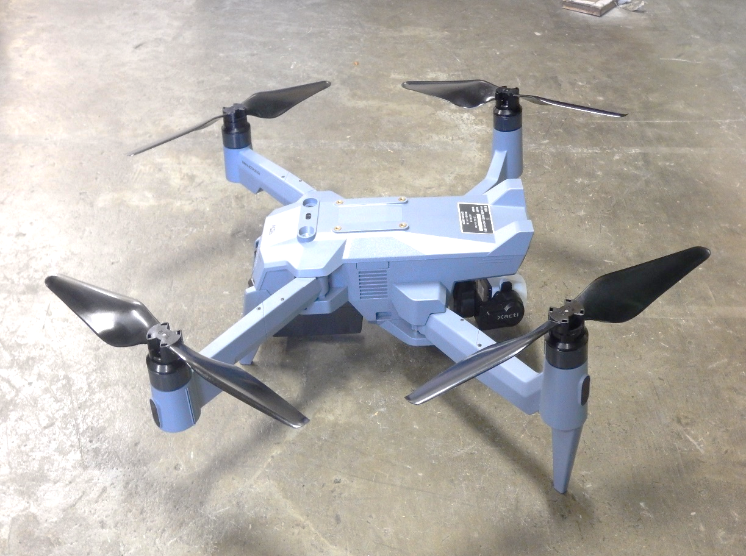
４
全幅：６３７ｍｍ
カメラ
全長：５６０ｍｍ
全高：１５３ｍｍ
備考１ 小型無人機等の飛行に係る区域の欄には、小型無人機等の飛行に係る対象施設周辺
地域内の区域を具体的に記載するとともに、当該区域を示す地図を添付すること。
２ 小型無人機等の飛行を行う際の申請者（小型無人機等の飛行を行おうとする者）の
位置の欄には、具体的な位置を記載するとともに、当該位置を示す地図を添付するこ
と。ただし、申請者が特定航空用機器の飛行を行う場合は不要とする。
３ 申請者の勤務先欄には、申請者が当該者の勤務先の業務として小型無人機等の飛行
を行おうとする場合にのみ記載すること。
４ 船舶欄には、申請者が当該船舶に乗船して小型無人機等の飛行を行う場合にのみ記
載すること。
５ 機器の種類欄には、重要施設の周辺地域の上空における小型無人機等の飛行の禁止
に関する法律（平成２８年法律第９号）第２条第３項に定める小型無人機又は同条第
４項に定める特定航空用機器のいずれに該当するかを記載すること。
６ 製造番号欄には、製造番号、製造記号、管理番号、型番号、品番その他いかなる名
称であるかを問わず、小型無人機等の飛行に係る機器を識別するために付された文字、
記号又は符号を記載すること。
７ 登録記号欄には、航空法（昭和２７年法律第２３１号）第１３２条の５第１項の規
定により小型無人機等に表示しなければならないこととされている登録記号を記載す
ること。
８ カメラの有無欄には、小型無人機等に内蔵されているカメラの有無も記載すること。
９ 不要の欄は、斜線で消すこと。

Slide 6
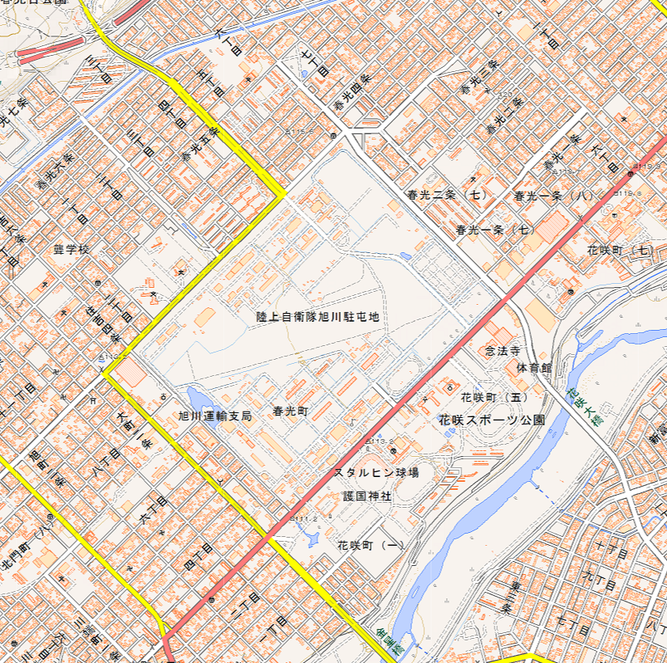
５」
別 紙
対象施設周辺地域内（旭川駐屯地）における飛行区域
陸上自衛隊旭川駐屯地周辺地域（北海道旭川市春光町国有無番地）
実際に飛行させる範囲の地図を添付して下さい。
この地図における０．５ｍｍは、７．７ｍ相当
この地図は、縮尺２万5,000分の１の地形図相当の誤差を
有しております。また、地図上に記載した区域を示す線
はデータ作成上の誤差を含んでいます。そのため、区域
の概略の位置を示す参考図として御利用ください。なお、
対象施設の区域及び対象施設周辺地域にご不明な点や、
やむを得ず飛行をさせる必用がある場合には、旭川駐屯
地司令職務室（0166-51-6111(内線2309)）にお問い合わ
せください。
国土地理院の地理院地図を利用
対象施設の敷地
対象施設周辺敷地
飛行区域
申請者位置

Slide 7
・本ページは、参考として添付すること
・小型無人機を操縦する者を記載
・複数名操縦する場合、逐次追加
・本ページは、警察への通報資料をベースとしたもの
操縦者 | 氏名
 | 生年月日
 | 住所
 | 電話番号
操縦者の 勤務先 | 名称
 | 所在地
 | 電話番号
操縦者 | 氏名
 | 生年月日
 | 住所
 | 電話番号
操縦者の 勤務先 | 名称
 | 所在地
 | 電話番号
操縦者 | 氏名
 | 生年月日
 | 住所
 | 電話番号
操縦者の 勤務先 | 名称
 | 所在地
 | 電話番号
操縦者 | 氏名
 | 生年月日
 | 住所
 | 電話番号
操縦者の 勤務先 | 名称
 | 所在地
 | 電話番号

Slide 8
対象防衛関係施設の周辺地域の上空において小型無人機等の飛行を行う場合の同意に関する考え方についての一部改正
令和８年１月２１日から適用
○ 同意申請期日
全て原則１０営業日前までとしている点⇒自衛隊及びその委託を受けた者は警察等への通報実施までに同意が取れればよい。
○ 飛行申請の期間緩和（１年以内の期間）
⇒ 部外の方は、飛行の目的に応じて合理的に必要な限度で１年以内の期間とすること可能
（一例：農業関係でドローンで農薬を撒くために６月１日～６月２０日の間での飛行申請等）
※ 違反行為があった場合の罰則
小型無人機禁止法：１年以下の拘禁刑又は５０万円以下の罰金
航空法：最大で５０万以下の罰金
小型無人機等の飛行に関して
旭川駐屯地 司令職務室 佐藤
0166-51-6111（内線2315）

